Slide 1
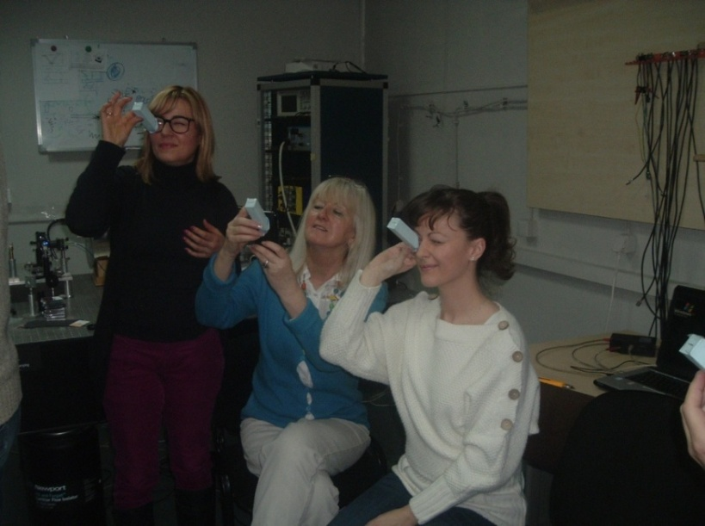
Projekt iSPEX - primena spektropolarimetra za istrazivanja aerosola u atmosferi
Mirjana Boic i Milena Davidovic
ispred
Beogradskog iSPEX tima
ispex@ipb.ac.rs
Profesori fizike posmatraju izvor svetlosti pomoću dodatka za pametni telefon koji su sastavili u Insitutu za fiziku, da bi služio kao spektroskop.
Institut za fiziku, Beograd, mart 2015.
Razgovori o svetlosti, Kolarac, 28 novembar 2015.

Slide 2
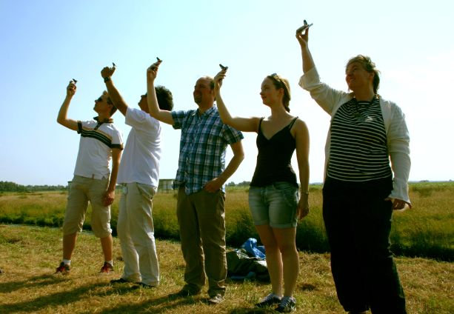
Gradjani Holandije mere pomoću ispex dodatka na pametnom telefonu
http://www.europe.light2015.org/Home.html, ispex-eu.org

Slide 3

Join iSPEX-EU and Measure Air Pollution with your Smartphone
iSPEX - Ja učestvujem u planetarnom istraživanju pomoću spektropolarimetra na pametnom telefonu
belgrade@ispex-eu.org
ispex@ipb.ac.rs
LIGHT2015 je projekt ciji cilj je da siri ideju o znacaju fotonike medju mladima, preduzetnicima i u javnosti tokom MGSST 2015 I 2016.

Slide 4
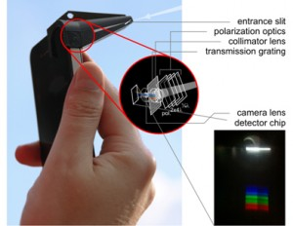
Spectropolarimeter for Planetary EXploration (SPEX)
iPHONE 4, 4S, 5, 5S

Slide 5
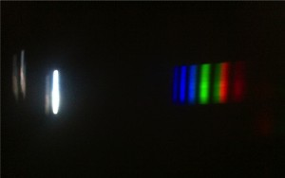
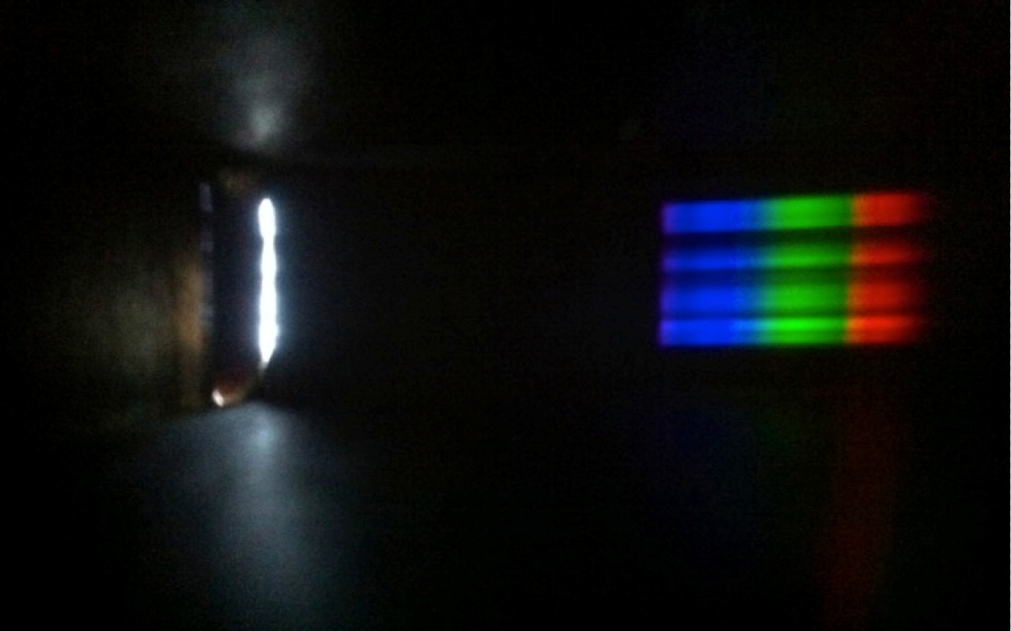
iSPEX modulated spectrum of partically polarized blue sky (top) and unpolarized clouds (bottom)
Modulisan spektar svetlosti ybog prisustva aerosola u vazduhu (gore) I spektar nepolarizovane svetlosti (bez prisustva aerosola) – (dole).

Slide 6
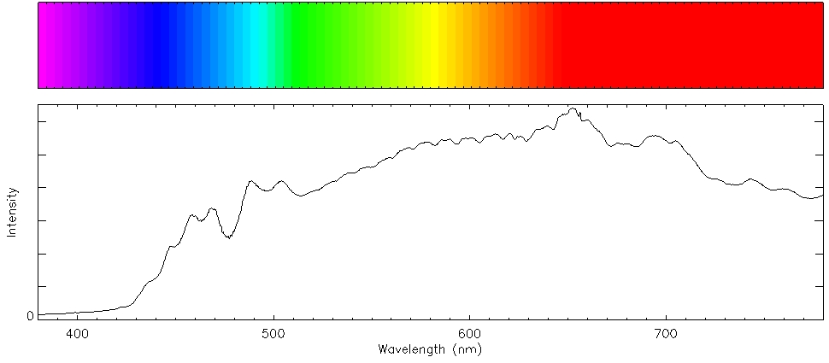
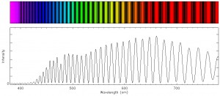
Spektar nepolarizovane svetlosti
Spektar
polarizovane svetlosti

Slide 7
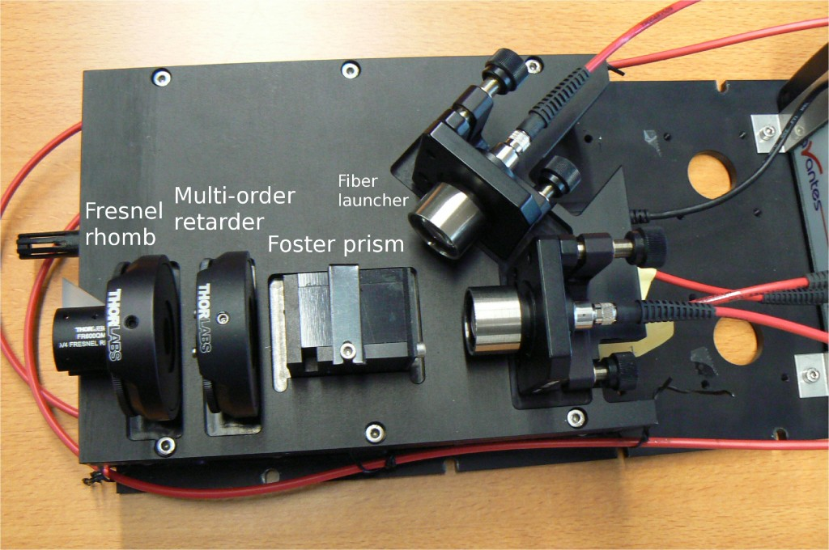
OPTIČKA ŠEMA UREĐAJA SPEX
Lamda/4 pločica, talasna pločica višeg reda, polarizator, spektrograf

Slide 8
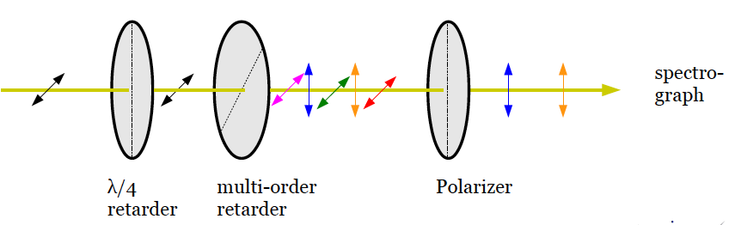
Konceptualna shema SPEX optickog uredjaja. Iz pocetnog horizontalno polarisanog zraka (oznacenog strelicom), samo neke boje zadrzavaju ovu horizontalnu polarizaciju, dok polarizacija drugih boja (komponenti) biva promenjen pomocu talasne plocice viseg reda u vertikalnu polarizaciju. Polarizator propusta samo komponente koje imaju vertikalnu polarizaciju.

Slide 9
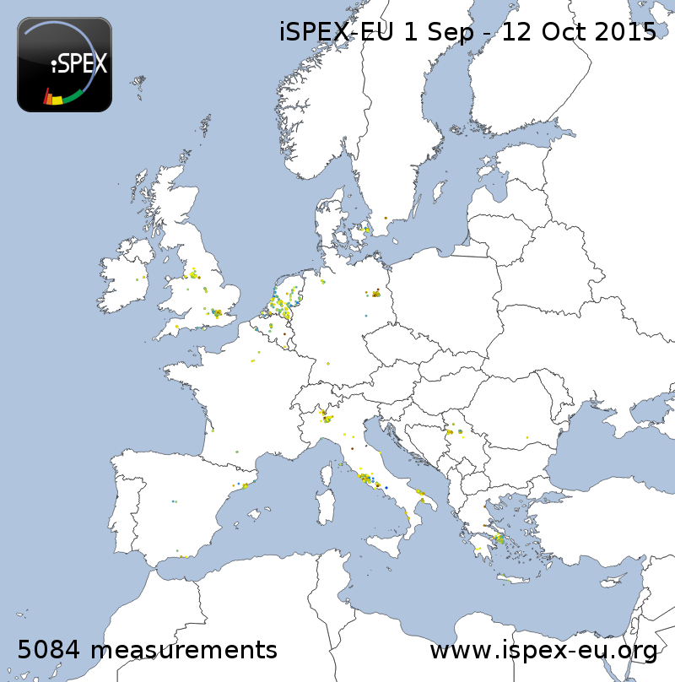

Slide 10
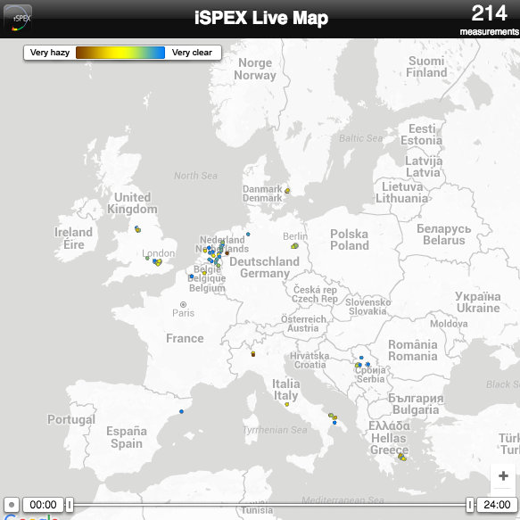

Slide 11
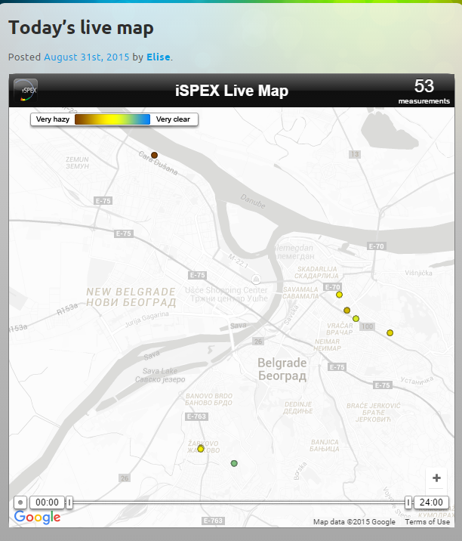
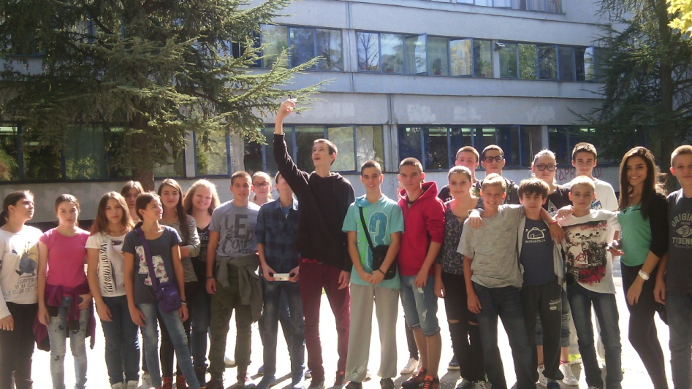
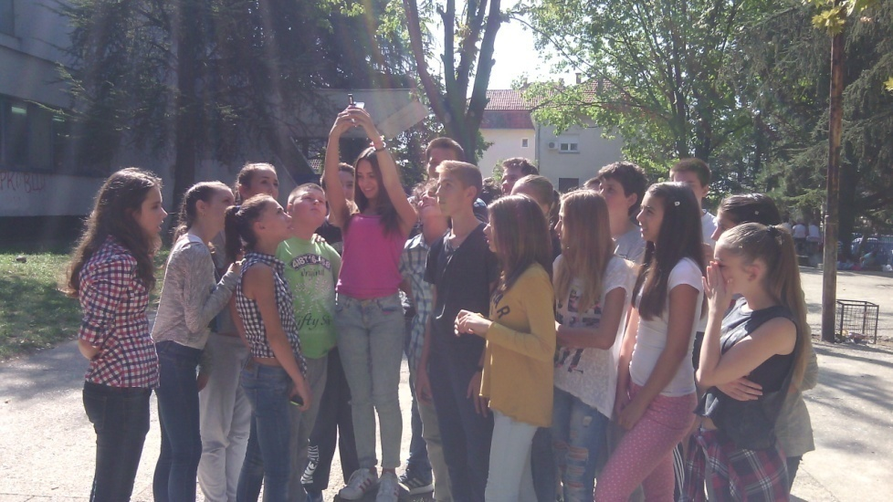
Ucenici vrse merenja u OS Djordje Krstić, Beograd
Merenja u Beogradu, 23 septembar 2015.

Slide 12
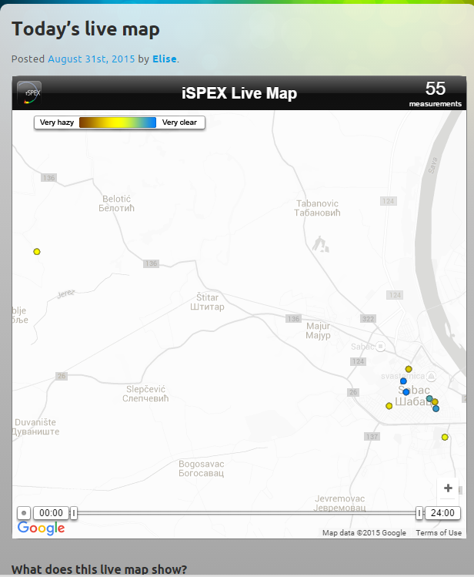
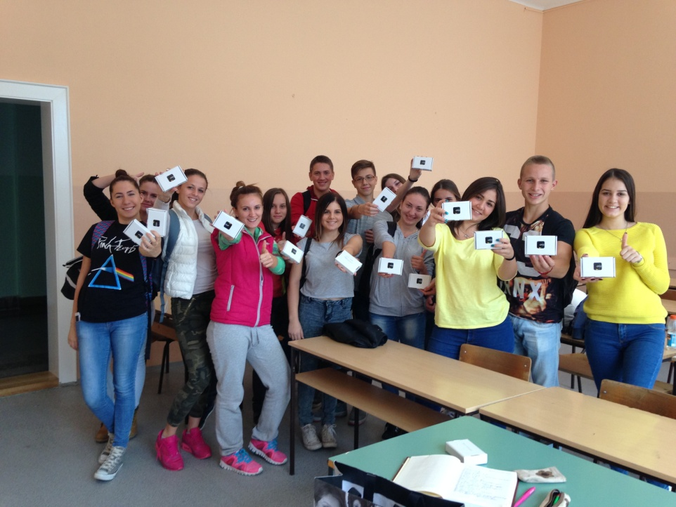
Ucenici Medicinske skole u Sapcu posto su dobili ispex dodatke
Merenja u Šapcu, 23 septembar 2015.

Slide 13
Snimak merenja koje vrsi ucenik u OS Branislav Nusic

Slide 14



Beogradski iSPEX tim
1. Mirjana Božić, Institute of Physics, Univerisity of Belgrade, team leader
2. Ilija Savić, Physics Faculty, University of Belgrade
3. Nenad Vukmirović, Institute of Physics, Univerisity of Belgrade
4. Darko Vasiljević, Institute of Physics, Univerisity of Belgrade
5. Zoran Mijić, Institute of Physics, Univerisity of Belgrade
6. Milena Davidović, Faculty of Civil Engineering, University of Belgrade
7. Jovica Milisavljević, Mathematical Grammar School
8. Biljana Stojičić, Zemun Grammar School
9. Goran Stojićević, Center for advanced training, Šabac
10. Milenija Joksimović, Chemical Nutritional Technological School, Belgrade
11. Ljiljana Ivančević, Primary School Djordje Krstić, Belgrade
12. Marijana Jović Lučić, Primary School Djordje Krstić, Belgrade
13. Tatjana Marković Topalović, Medical School dr Andra Jovanović, Šabac
14. Jovana Mišić, Primary School United Nations, Belgrade
15. Jelena Živanović, Zemun Grammar School
16. Sanja Bulat, Primary School Branislav Nušić, Belgrade
Projekt podrzan od :
Centar za promociju nauke
Institut za fiziku
Drustvo fizicara Srbije
Physical Society of Serbia

